Slide 1
第3章 矢量数据模型
3.1 简单要素的表示
注释栏3.1 Google 和 OpenStreetMap 的空间要素规范
3.2 拓扑
3.2.1 拓扑统一地理编码格式（TIGER）
注释栏3.2 邻接和关联
3.2.2 拓扑的重要性
注释栏3.3 拓扑或非拓扑
3.3 地理关系数据模型
3.3.1 Coverage
3.3.2 Coverage 数据结构
3.3.3 非拓扑矢量数据
3.4 基于对象数据模型
3.4.1 类和类之间的关系
3.4.2 接口
注释栏3.4 ArcObjects 和ArcGIS
3.4.3 Geodatabase

Slide 2
3.4.4 拓扑规则
3.4.5 Geodatabase数据模型的优点
注释栏3.5 NHDinGEO
3.5 复合要素的表示
3.5.1 不规则三角网（TINs）
3.5.2 分区
3.5.3 路径
重要概念和术语
复习题
应用: 地理关系矢量数据模型
习作1：查看Coverages 和 Shapefile 的数据文件结构
习作2: 创建文件 Geodatabase、要素数据集和要素类
习作3: 将 Shapefile 转成个人 Geodatabase 要素类
习作4: 查看带测度的折线
习作5: 查看分区和路径
习作6: 查看TIN
挑战性任务
参考文献

Slide 3
矢量数据模型
矢量数据模型,也称为离散对象模型, 采用离散对象来表示地球表面的空间特性。矢量数据的准备包括三个基本步骤：
第一步在一个空白空间把空间要素分为点线和多边形并用点及其 x、 y坐标表示点、线和面表示这些要素的位置和形状；
第二步构建这些几何对象在逻辑框架中的性质和空间关系；
第三步把矢量数据编码和储存为计算机可读取、解译和处理的数字化数据文件使。

Slide 4
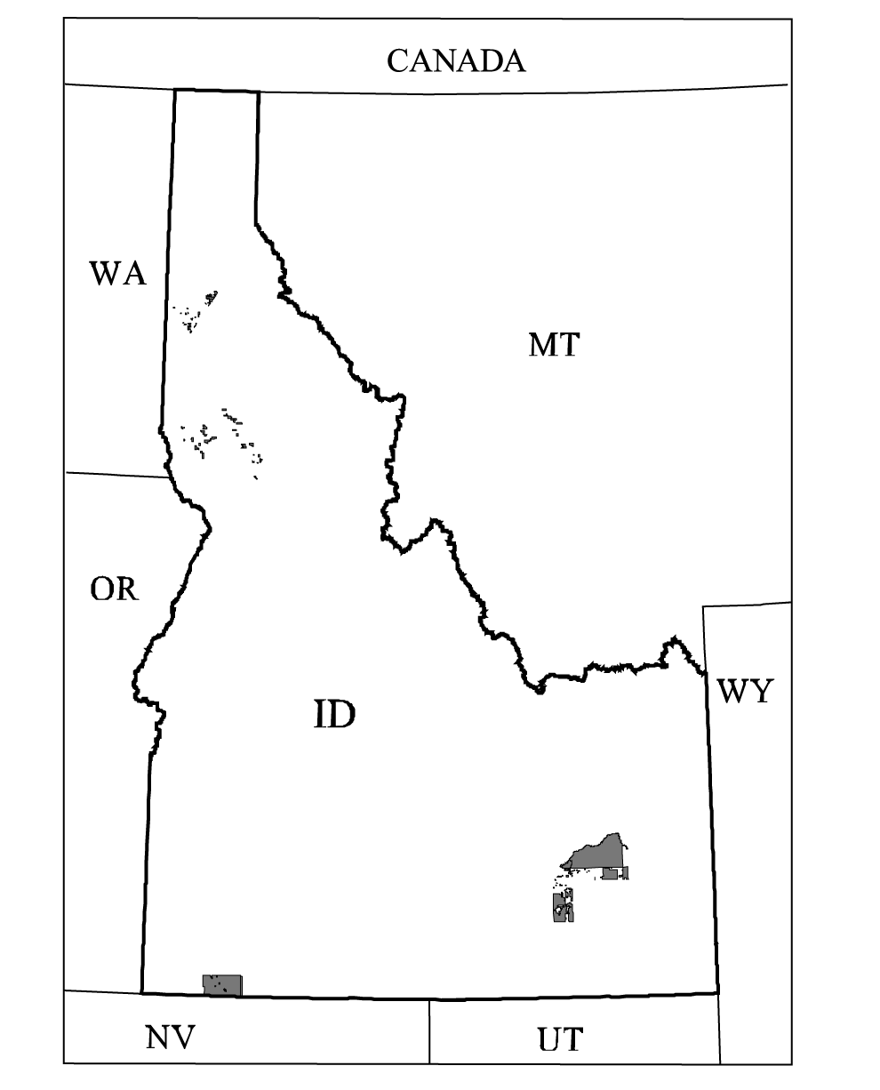
图3.1
显示爱达荷州和该州由美国为土著美洲人代管土地的周边州县的参考地图。

Slide 5
简单要素
矢量数据模型用点、线和面等几何对象来表示简单的空间要素。

Slide 6
拓扑结构
■ 拓扑结构是指那些在某些转换如弯曲或伸展下保持不变的几何对象的属性。地铁地图即是拓扑地图的一个例子。
■ 在拓扑结构中使用图表或图形来研究几何对象的安排和对象之间的关系。

Slide 7
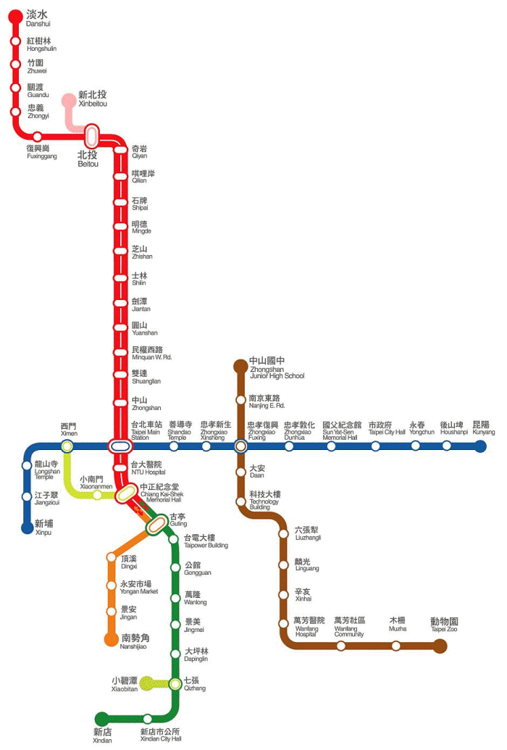
图3.2 台湾台北市的地铁线路图
.

Slide 8
拓 扑
拓扑是研究几何对象在弯曲或拉伸等变换下仍保持不变的性质。
图和表用于研究空间几何对象的分布及其空间关系。

Slide 9
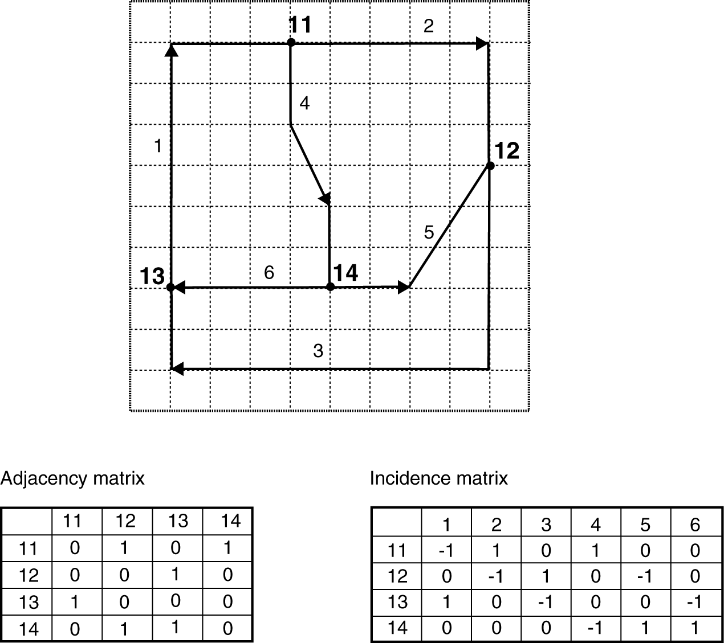
图3.3 有向图的邻接矩阵和关联矩阵。

Slide 10
拓扑统一地理编码格式（TIGER）
拓扑在地理空间技术上的早期应用是来自美国人口普查局的拓扑统一地理编码格式(TIGER)数据库。

Slide 11
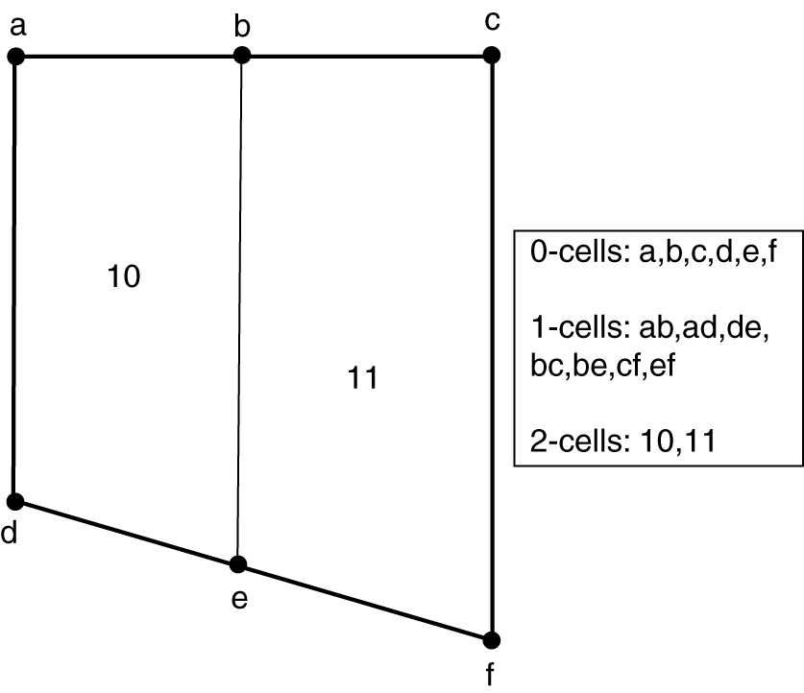
图3.4
TIGER 数据库中的拓扑，包括 0 像元或点、1像元或线和2像元或面。

Slide 12
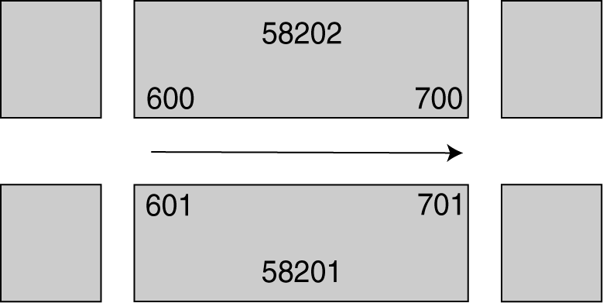
图3.5
TIGER 数据库中的地址和邮政编码，根据街道方向区分成右侧或左侧。

Slide 13
拓扑的重要性
拓扑至少有两个主要优点：
首先，能确保数据质量和完整性；
其次，拓扑可强化GIS 分析。

Slide 14
地理关系数据模型
地理关系数据模型用两个独立的系统分别存储空间和属性数据：用图形文件存储空间数据 (“地理”) ，用关系数据库存储属性数据。

Slide 15
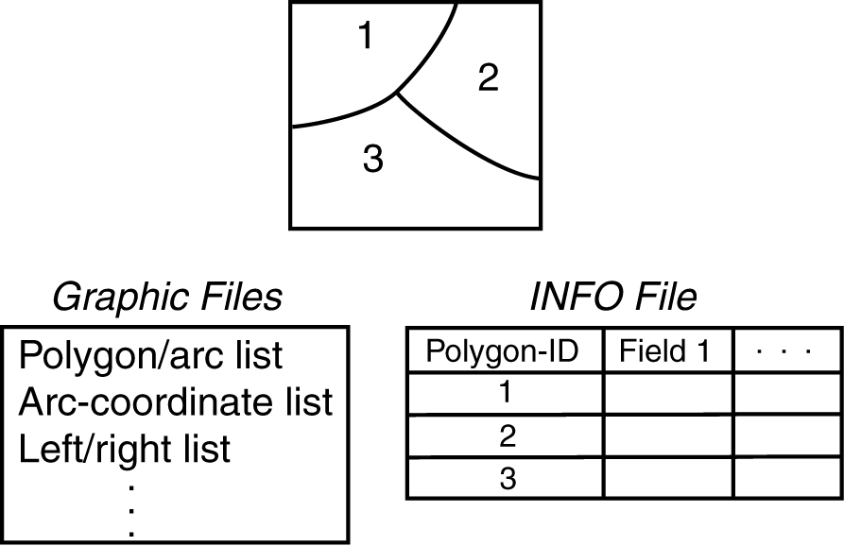
图3.6
地理关系数据模型的例子，ArcInfo coverage由两部分组成：图形文件存储空间数据，INFO文件存储属性数据，两者间以标识码相连接。

Slide 16
Coverage
Coverage 支持以下三种基本拓扑关系：
连接性: 弧段间通过节点彼此连接。
面定义: 由一系列相连的弧段定义面。
邻接性: 弧段有方向性，且有左多边形和右多边形。

Slide 17
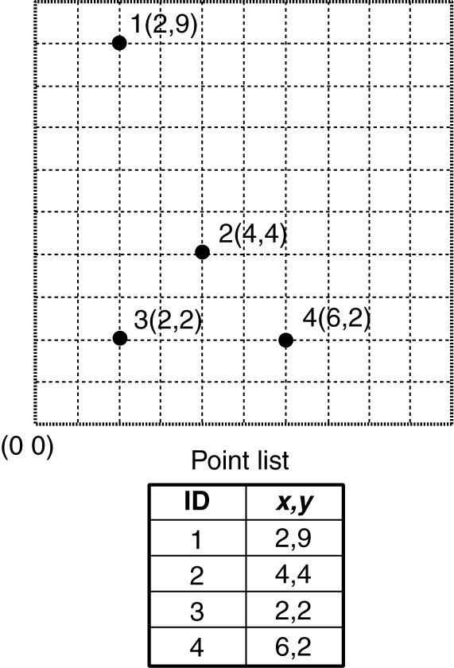
图3.7
点的 coverage 数据结构。

Slide 18
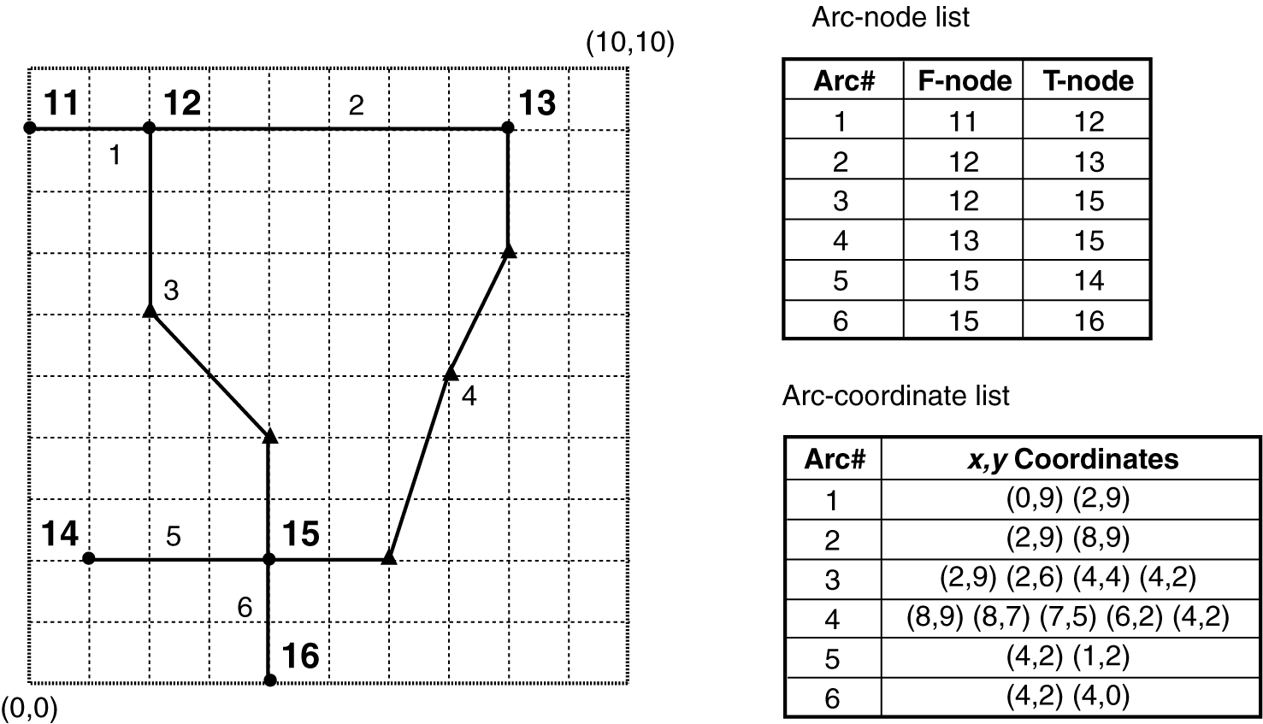
图3.8 线的coverage 数据结构。

Slide 19
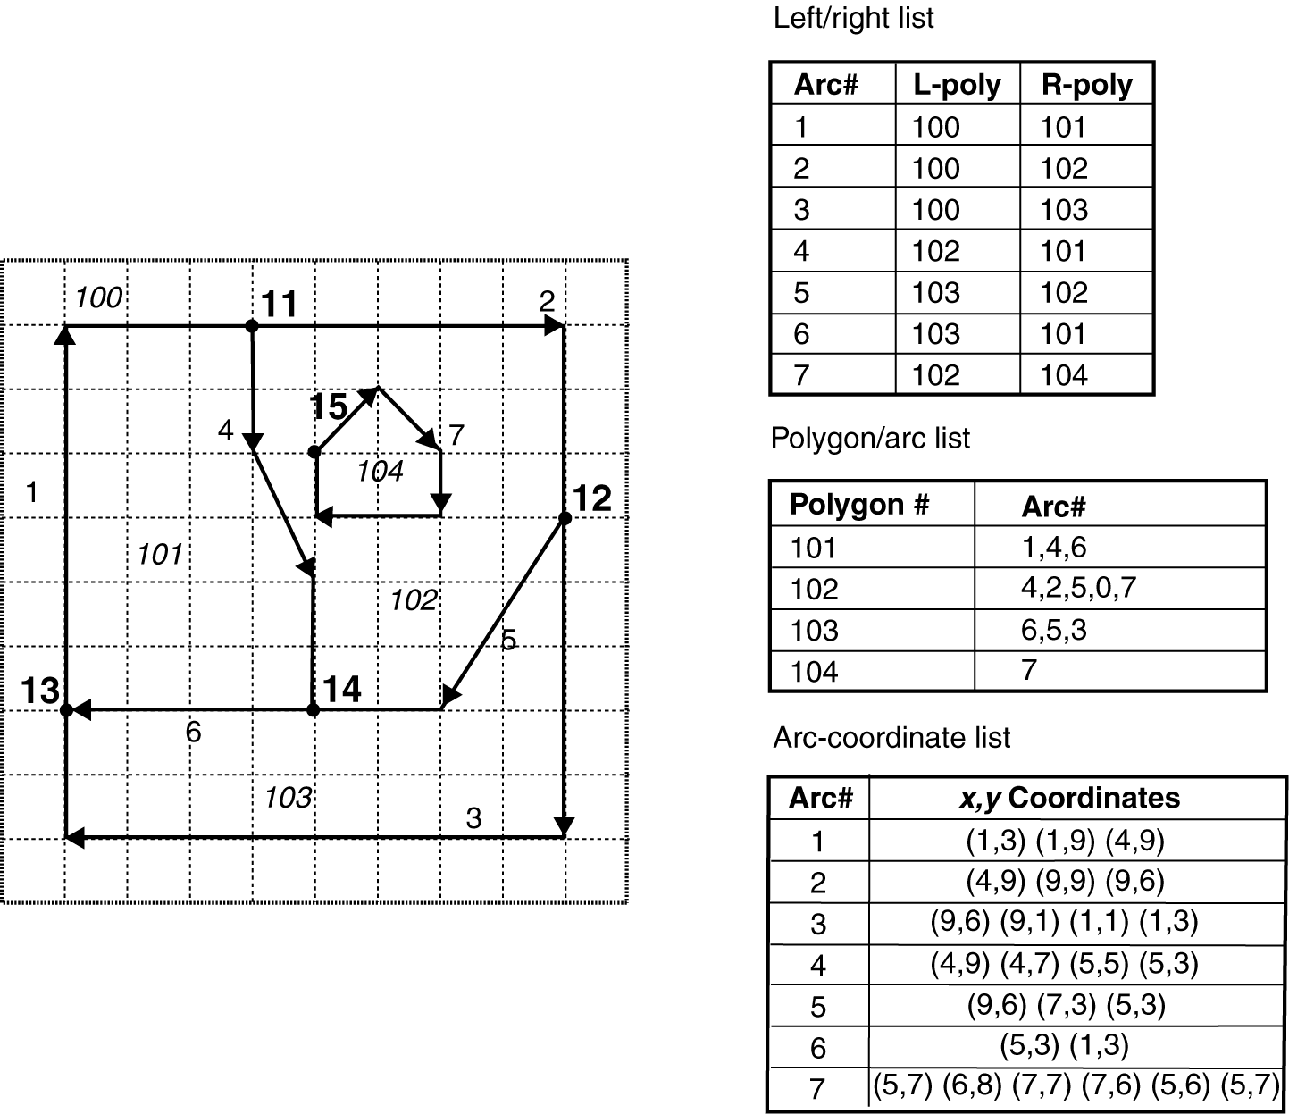
图3.9 多边形的 coverage 的数据结构

Slide 20
Shapefile
Shapefile是用于Esri产品的一种标准的非拓扑数据格式。
尽管Shapefile将点看做一对x、 y 坐标值 ，把线看作一系列点，把多边形看作一系列线段，但没有文件描述这些空间几何体之间的空间关系。
非拓扑数据例如 shapefiles 有两个主要优点：
首先非拓扑矢量数据能比拓扑数据更快速地在计算机屏幕上显示出来；其次，非拓扑数据具有非专有性和互操作性。

Slide 21
基于对象的数据模型
基于对象的数据模型在两个重要方面不同于地理关系数据模型：
基于对象的数据模型把空间数据和属性数据存储在一个系统中；
基于对象的数据模型允许一个空间要素（对象）与一系列属性和方法相联系。

Slide 22
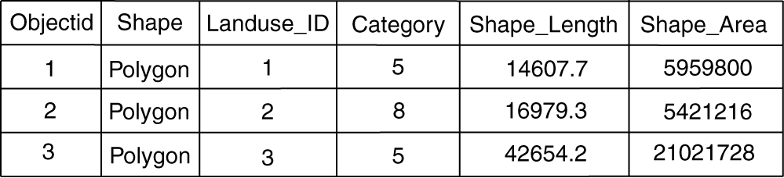
图3.10
基于对象数据模型中，每条记录存储一个土地利用多边形，Shape字段存储土地利用多边形的空间数据，其它字段存储属性数据，如土地利用_ID和类型。

Slide 23
类和类之间的关系
类是一系列具有相似属性的对象。
类之间的关系包含：联合（Association）、聚合（aggregation）、合成(composition)、类继承（Type inheritance）和实例化（Instantiation）。

Slide 24
接 口
接口代表类或者对象的一系列外部可视化操作。允许用户使用对象的属性和方法。

Slide 25
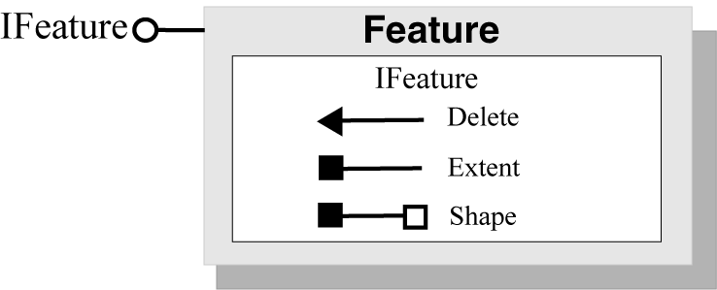
图3.11
一个Feature 对象可以执行IFeature接口。IFeature可调用属性Extent和Shape 以及方法Delete。面向对象技术用不同符号来表示接口、属性和方法。该例子中两种属性的符号不同，因为Extent是只读属性而Shape为可读写属性。

Slide 26
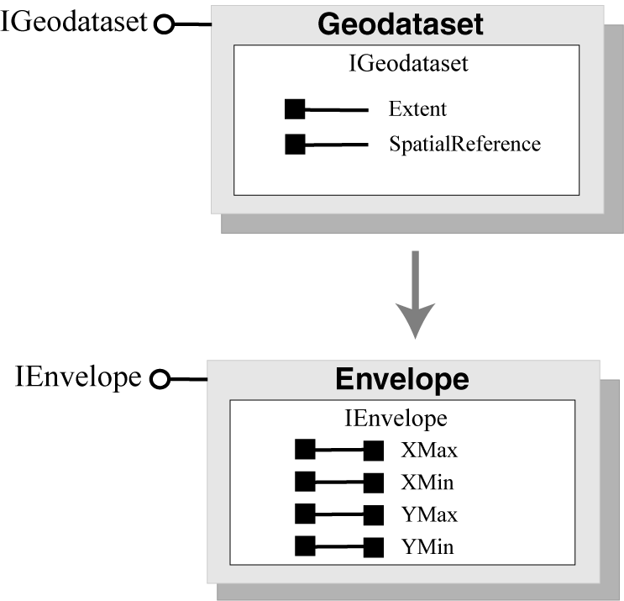
图3.12
显示了如何用两个接口来获得一个要素图层的区域范围，它是一种 Geodataset 类型。首先通过IGeodataset 这一 Geodataset 对象所支持的接口来访问 Extent 属性。属性 Extent 返回对象 Envelope, 用于执行 IEnvelope接口。然后，可以用接口的属性XMin、XMax、YMin和YMax 来获得区域范围。

Slide 27
Geodatabase
Geodatabase是 ArcObjects 的一部分，包含许多对象、属性和方法，为ArcGIS Desktop提供基础。

Slide 28
Geodatabase数据结构
Geodatabase 将矢量数据集组织成要素类和要素数据集
要素类存储具有相同几何类型的空间要素；
要素数据集则存储具有相同坐标系和区域范围的要素类。

Slide 29
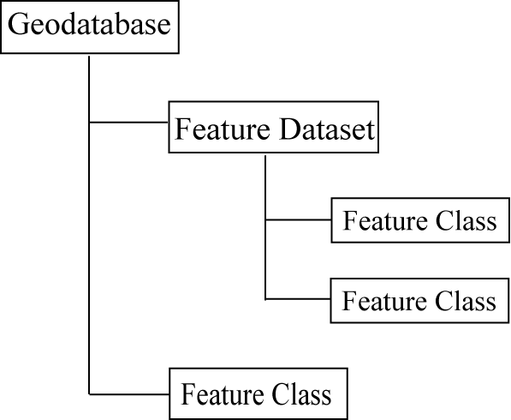
图3.13
在Geodatabase中，要素类可以独立存在，也可以是一个要素数据集的组成部分。

Slide 30
拓扑规则
Geodatabase将拓扑定义为关系规则，让用户选择规则，并在要素数据集中执行。
Geodatabase提供了31种拓扑规则。

Slide 31
表3.1 Geodatabase中的拓扑规则
要素类 | 规 则
多边形 | 不重叠, 没有间隙, 不与其它图层重叠, 必须被另一要素类覆盖, 必须相互覆盖, 必须被覆盖, 边界必须被覆盖, 区域边界必须被另一边界覆盖, 包含点，包含一个点。
线 | 不重叠, 不相交, 不交叉，没有悬挂弧段, 没有伪结点, 不相交或内部接触，不与其它图层相交或内部接触，不与其它图层重叠, 必须被另一要素类覆盖, 必须被另一图层的边界覆盖，必须在内部，终节点必须被覆盖, 不能自重叠, 不能自相交, 必须是单一部分。
点 | 必须与其它图层一致，不分离，必须被另一图层的边界覆盖，必须位于多边形内部, 必须被另一图层的终节点覆盖, 必须被线覆盖。

Slide 32
Geodatabase数据模型的优点
Geodatabase 的等级结构对于数据组织和管理十分有利。
Geodatabase 是 ArcObjects的一部分，它具有面向对象技术的优势。
Geodatabase 提供即时拓扑，适用于要素类内的要素或者两个或更多的参与要素类。
在 ArcObjects 中有许多的对象、属性和方法可供GIS 用户定制应用。
ArcObjects提供了一个可以按照各行各业的需求定制对象的模型。

Slide 33
复合要素
复合要素是指以点、线和面合成应用而更好表示的空间要素。
复合要素包括三角网(TIN)、分区和路径。

Slide 34
TIN
TIN 把地表近似描绘成一组互不重叠的三角面。

Slide 35
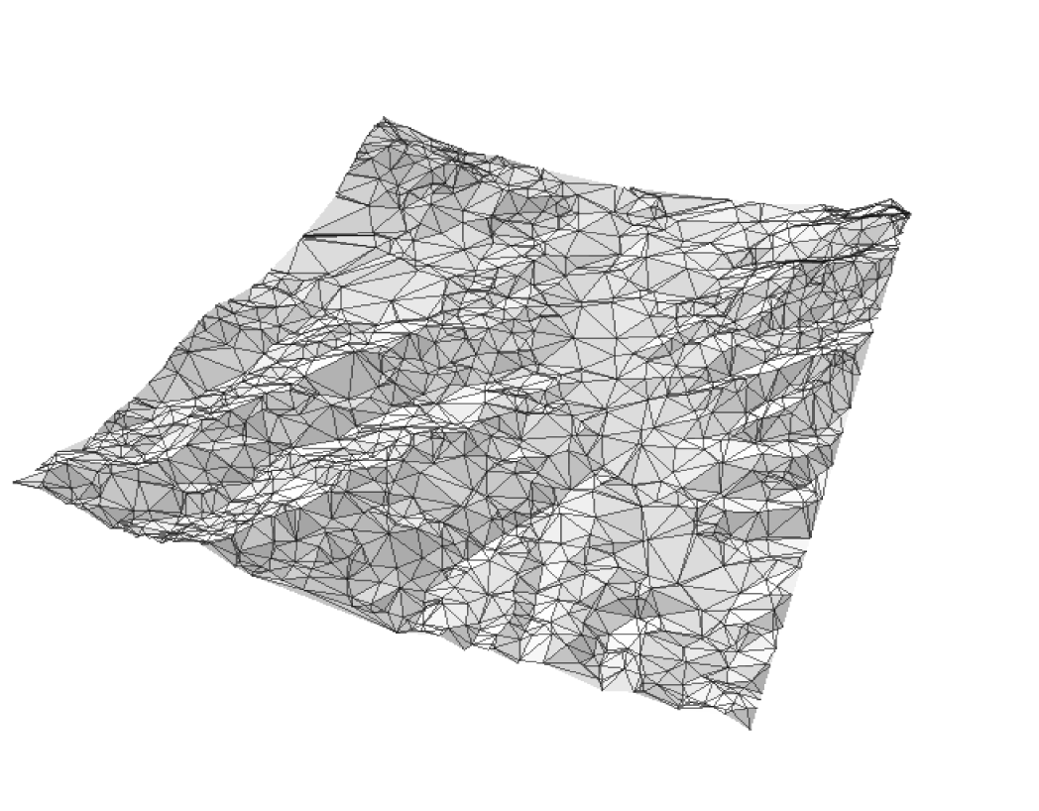
图3.14 TIN模型把地表近似描绘成一组互不重叠的三角面。

Slide 36
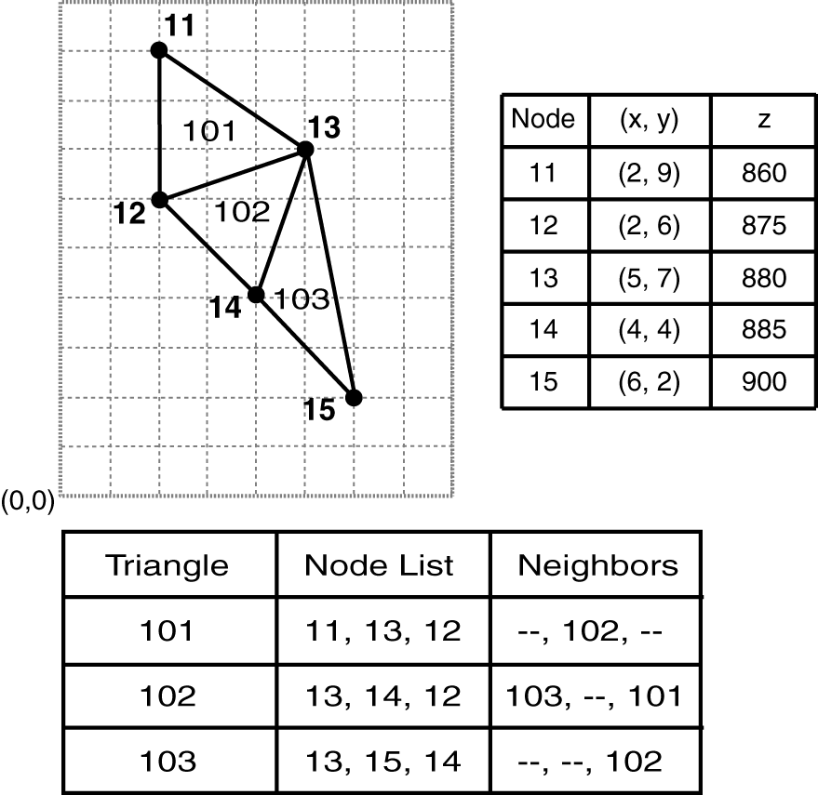
图3.15 TIN的数据结构

Slide 37
分 区
分区在这里是指具有相似特征的地域范围。
分区数据模型应能处理好两个空间特征：第一，分区可以在空间上相连和分离；第二，分区可重叠或涵盖相同区域。

Slide 38
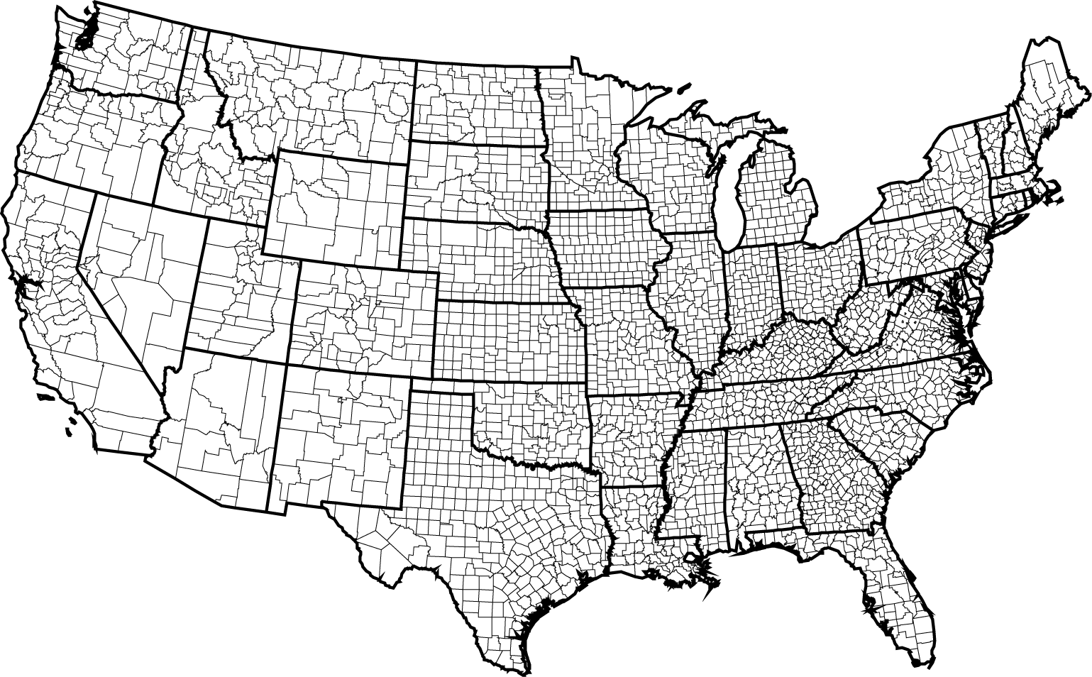
图3.16 美国本土上的县和州形成的等级结构。

Slide 39
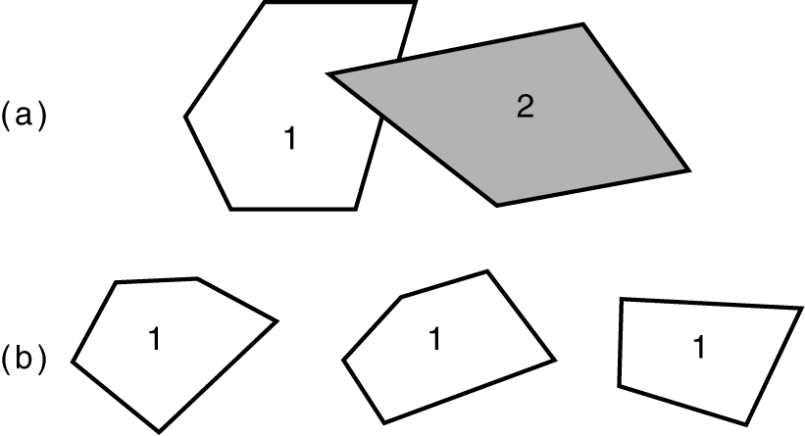
图3.17
分区数据模型允许分区相互重叠(a)，且可有空间上分离的多边形（b)。

Slide 40
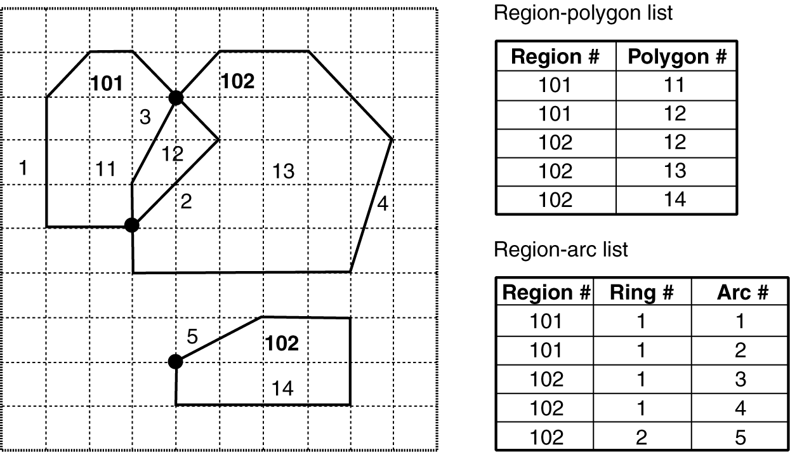
图3.18 分区亚类的数据结构

Slide 41
路 径
路径是诸如高速公路、自行车道或河流等线要素，但它与其它线要素不同在于它有度量系统，可使线性测量用于投影坐标系统中。

Slide 42
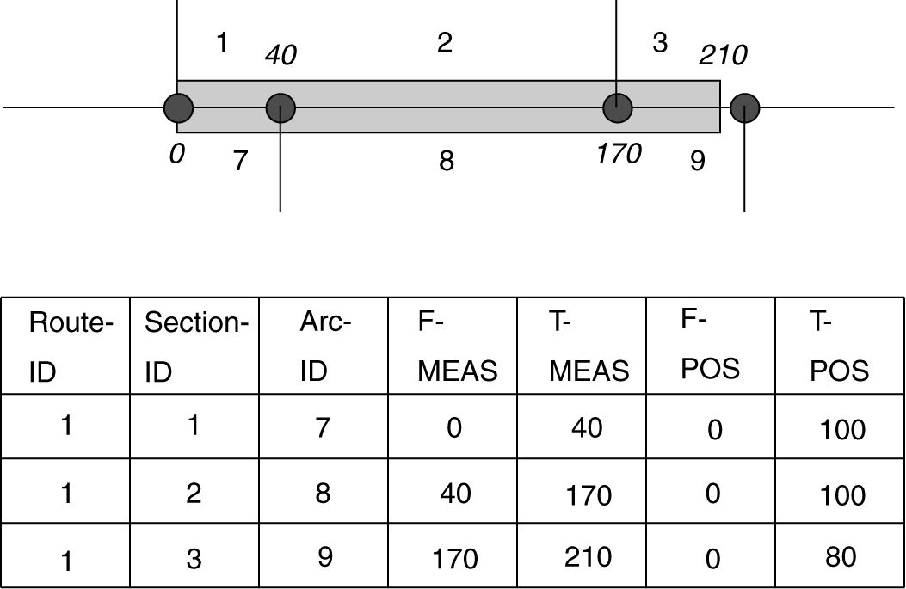
图3.19
路径亚类的数据结构

Slide 43
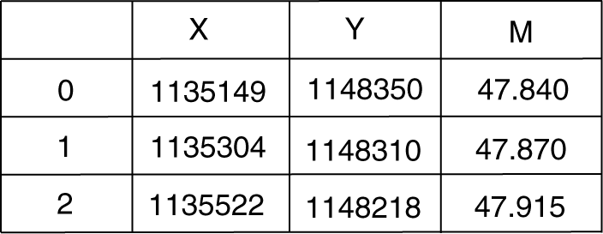
图3.20
在geodatabase中，路径的线性测度 (m) 以x、y坐标存储。本例中，m的单位是英里，而x、y坐标单位是英尺。

Slide 44
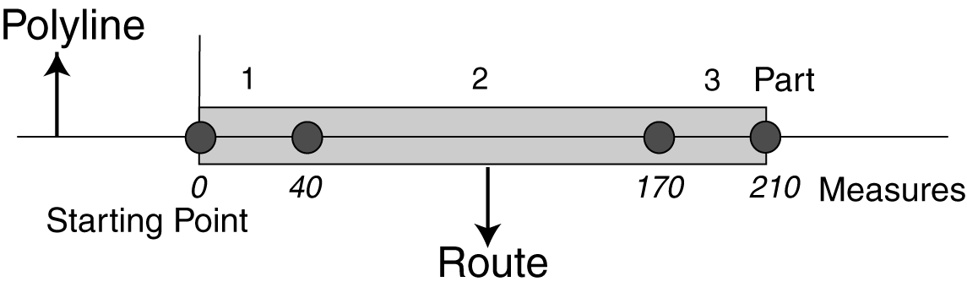
图3.21
Geodatabase中的一条路径（粗的灰线），由带有线性测度的聚合线构成。

Slide 45
U.S. Census Bureau
http://www.census.gov/
Open GIS Consortium, Inc.
http://www.opengeospatial.org/
ESRI: topology rules
http://support.esri.com/datamodels
National Hydrography Dataset
http://nhd.usgs.gov/data.html
The National Map
http://www.nationalmap.gov/
Ordnance Survey: OS MasterMap
http://www.ordnancesurvey.co.uk/oswebsite/

